Slide 1
Amigos de Jesús y María
Grupo de Oración para Niños
Ciclo C-V Domingo del Tiempo Ordinario
La Pesca Milagrosa – Lucas 5, 1-11

Slide 2
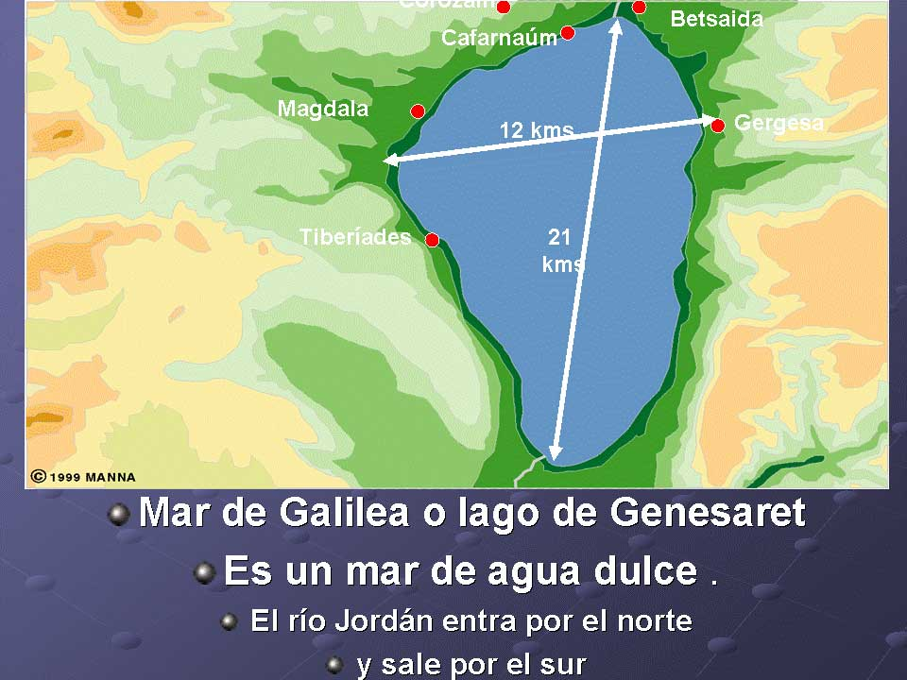
En aquel tiempo, Jesús estaba a orillas del lago de Genesaret

Slide 3
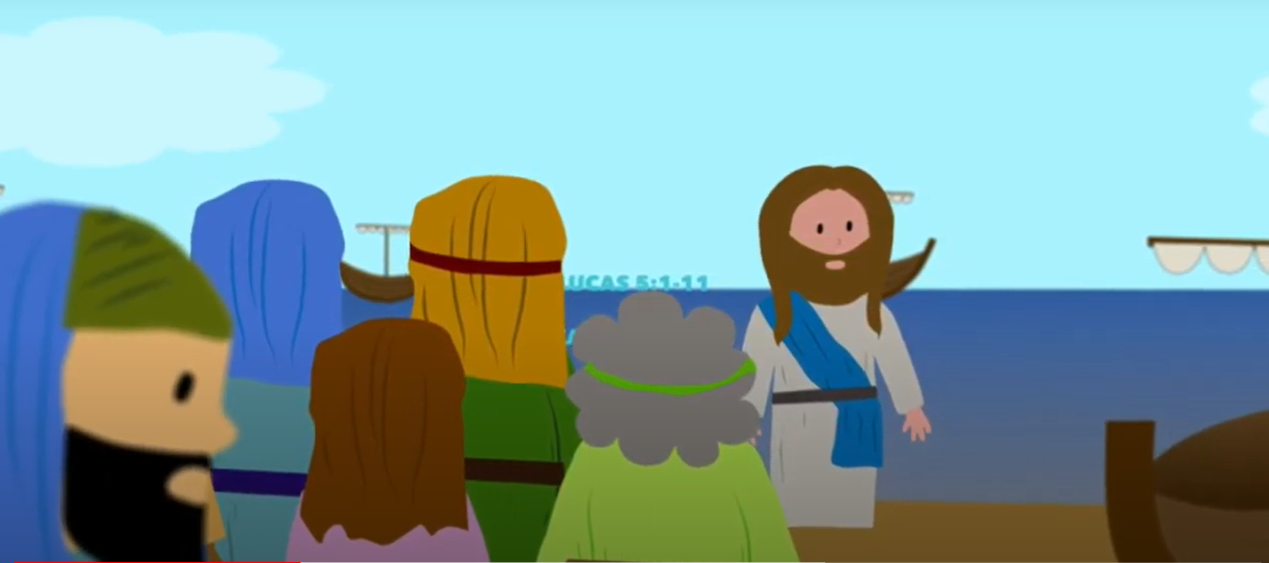
…y la gente se agolpaba en torno suyo para oír la palabra de Dios.

Slide 4
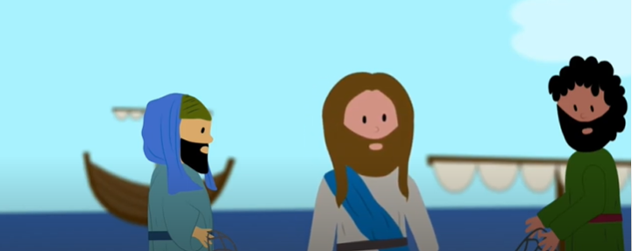
Jesús vio dos barcas que estaban junto a la orilla. Los pescadores habían desembarcado y estaban lavando las redes.

Slide 5
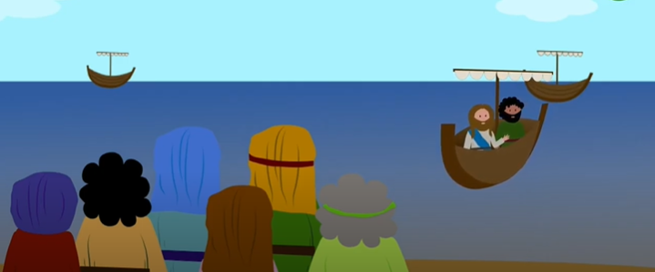
Subió Jesús a una de las barcas, la de Simón, le pidió que la alejara un poco de tierra, y sentado en la barca, enseñaba a la multitud.

Slide 6
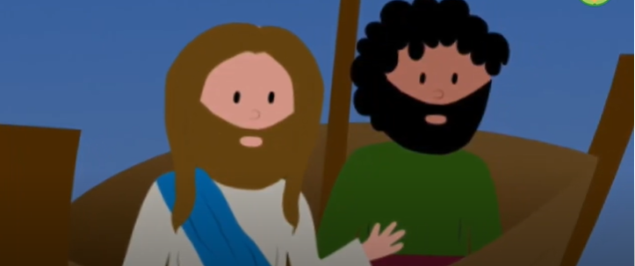
Cuando acabó de hablar, dijo a Simón: “Lleva la barca mar adentro y echen sus redes para pescar”.
Simón replicó: “Maestro, hemos trabajado toda la noche y no hemos pescado nada; pero, confiado en tu palabra, echaré las redes”.

Slide 7
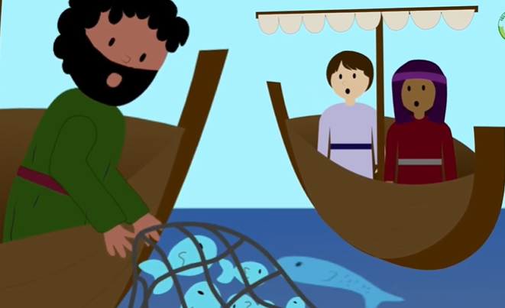
Así lo hizo y cogieron tal cantidad de pescados, que las redes se rompían. Entonces hicieron señas a sus compañeros, que estaban en la otra barca, para que vinieran a ayudarlos.

Slide 8
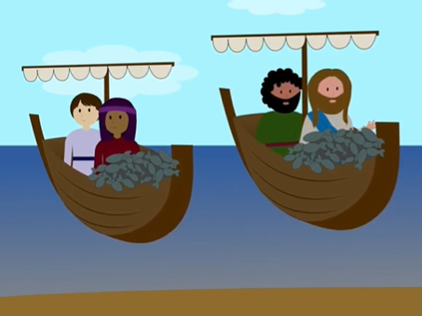
Vinieron ellos y llenaron tanto las dos barcas, que casi se hundían.

Slide 9
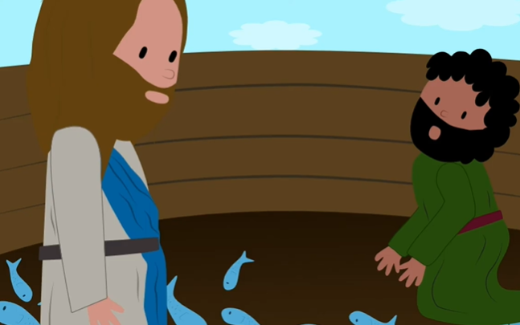
Al ver esto, Simón Pedro se arrojó a los pies de Jesús y le dijo: “¡Apártate de mí, Señor, ¡porque soy un pecador!”
Porque tanto él como sus compañeros estaban llenos de asombro al ver la pesca que habían conseguido. Lo mismo les pasaba a Santiago y a Juan, hijos de Zebedeo, que eran compañeros de Simón.

Slide 10
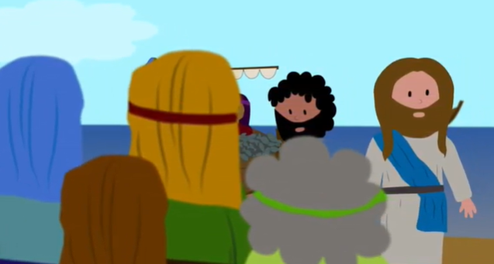
Entonces Jesús le dijo a Simón: “No temas; desde ahora serás pescador de hombres”. Luego llevaron las barcas a tierra y, dejándolo todo, lo siguieron.
Palabra de Dios, Gloria a Ti Señor Jesús

Slide 11
REFLEXION

Slide 12
Jesús predicaba en la orilla del lago de Genesaret. ¿Cómo reaccionaba la gente?
La gente se agolpaba en torno a Jesús para oír la palabra de Dios. Sus palabras tocaban sus corazones.

Slide 13
¿Que hace Jesús para que lo puedan oír mejor?
Se sube en la barca del pescador, Simón, y le pide que se aleje un poco de tierra para seguir enseñando al pueblo.

Slide 14
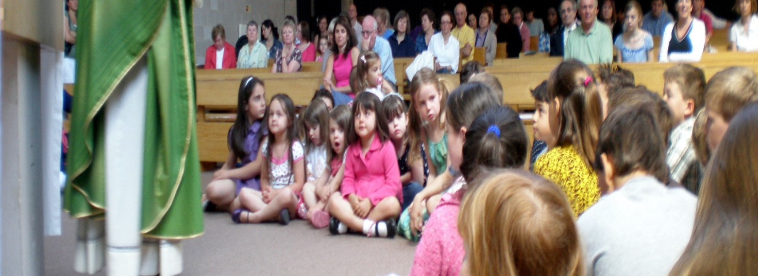
Cuando terminó, Jesús le pide a Simón que vuelvan a salir a pescar. ¿Qué dice Simón?
Maestro, hemos trabajado toda la noche y no hemos pescado nada; pero, confiado en tu palabra, echaré las redes”.
Oyendo a Jesús predicar, Simón vino a tener fe en Jesús.
Igual nosotros oyendo a Jesús en el evangelio, podemos crecer en fe.

Slide 15
¿Qué pasó cuando salieron a pescar de nuevo?
Cogieron tantos pescados que las redes se rompían y los barcos casi se hundían.

Slide 16
¿Cómo reacciona Simón a este milagro que Jesús hizo?
Dice, “¡Apártate de mí, Señor, ¡porque soy un pecador!”
¿Por qué dice esto?
Simón y los otros pescadores ven que Jesús tiene el poder de Dios y se sienten pequeños y pecadores a su lado.

Slide 17
¿Qué le dice Jesús a Simón?
“No temas; desde ahora serás pescador de hombres”.
¿Qué significa esto?
Jesús les pide que dejen su trabajo y lo sigan para salvar almas para el Reino de Dios.

Slide 18
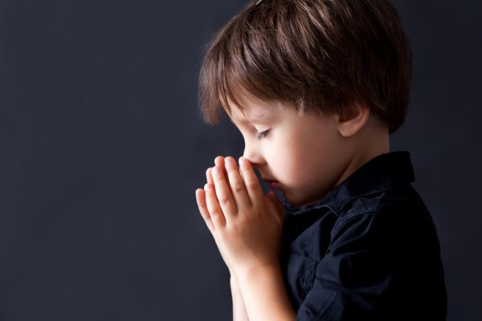
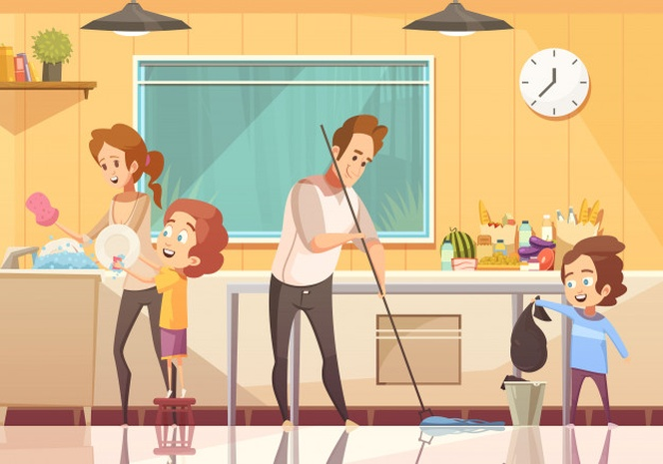
Nosotros podemos ser pescadores de hombres también. Con Jesús en nuestra barca, ¿cómo podemos pescar a corazones para Jesús?
Orando por ellos
Compartiendo el Evangelio
Ayudándolos
Invitándolos a misa

Slide 19
Actividad

Slide 20
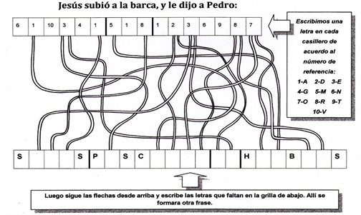
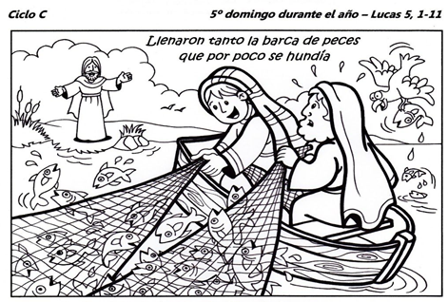
N
A
V
E
G
A
M
A
R
A
D
E
N
T
R
O
E
R
A
E
A
D
O
R
D
E
O
M
R
E

Slide 21
SERAS PESCADOR DE HOMBRES (Lucas 5, 1-11) Cortar y colorear peces. En la línea, escribir alguien que necesitamos pescar: los que no creen en Dios, los que se han alejado de la Iglesia, los que no conocen a Dios, los que están deprimidos o desilusionados, algún familiar o amistad…

Slide 22
Oración Jesús, ayúdanos a siempre tener fe en Ti. Ayúdanos a siempre seguirte y ayudar en Tu misión de salvar almas. Ayúdanos a crecer en Amor todos los días. Amen.

Slide 23
Canción Pescadores, Elena Isabel, https://youtu.be/_LtyovvdJfY, (3-6 años)

Slide 24
Montreal-Sígueme-https://youtu.be/kN1srIkHRY0, (7+ años)

